Slide 1

«Разработка сайта-энциклопедии по игре «UnCiv»»
Студент: Шагалов Л. К.
Группа: ДП "ТОП" Python54.
Преподаватель: Евдокимов И.С.
Екатеринбург, 2026

Slide 2
Актуальность разработки сайта, объясняется следующими факторами:
- Быстрота подачи информации широкому кругу пользователей;
- Возможность организовать обратную связь с пользователями;
- Устойчивая связь между пользователями;

Slide 3
Цели и задачи:
Цели:
– Привлечение новых пользователей в игру;
– Нужна главная страница, чтобы пользователь узнал информацию об игре;
– Нужен каталог для пользователей, чтобы контролировать и проверять наличие статей.
Задачи:
Публикация статей на сайте.
Спроектировать структуру базы данных.
Реализовать backend и frontend части.
Создать пользовательский интерфейс.
Провести тестирование функциональности.

Slide 4

Используемые технологии:
Frontend: HTML, CSS, JavaScript
База данных: SQLite
Backend: Python с фреймворком Django
Библиотеки: Django-tinyMCE

Slide 5

Выбор Django
Личное желание изучения framerwork-а
Встроенная панель администратора
Встроенная ORM для работы с базой данных
Комплексные механизмы безопасности

Slide 6
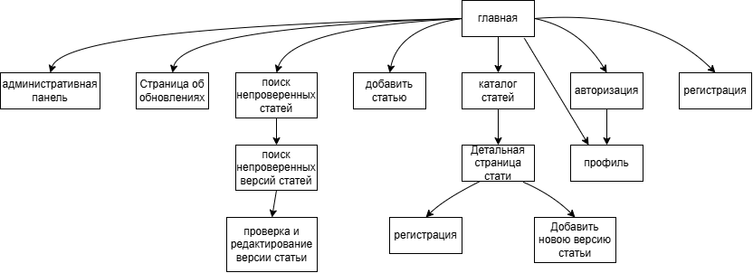
Структура сайта

Slide 7
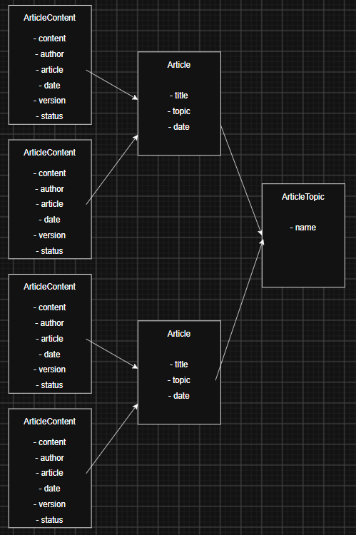
В проекте реализованы
Система статей:
Модель Article с темой и названием
ArticleContent для содержания и хранения изменений статей
ArticleTopic для фильтрации по теме
Управление через админ-панель
Пользовательская система:
Личный кабинет

Slide 8
Слайд перехода к просмотру проекта

Slide 9
Спасибо за внимание

Slide 10
Контакты
Шагалов Лев
Константинович
+(тут телефон)

